Slide 1
ЭМОЦИИ
Муниципальное бюджетное дошкольное образовательное учреждение г. Иркутска
детский сад № 97
ГРУСТЬ
автор - педагог-психолог
Душина Елена Владимировна

Slide 2
Привет, я эмоция. Я – грусть, нажми на меня.

Slide 3
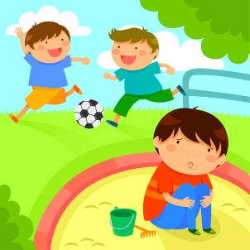
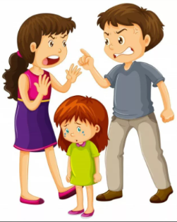
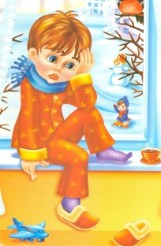
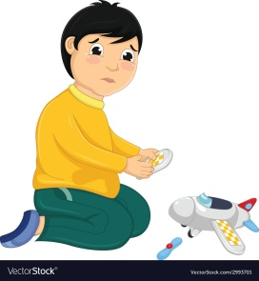
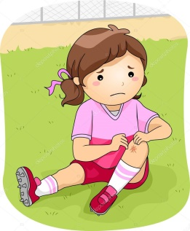
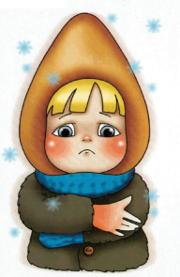
Нажимай на картинки и рассказывай: «Дети бывают грустные, когда…»

Slide 4
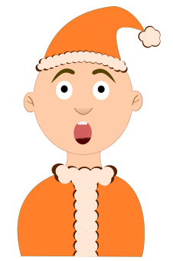
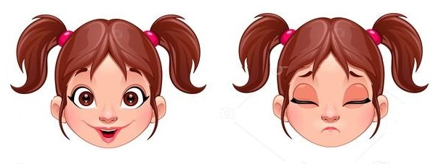
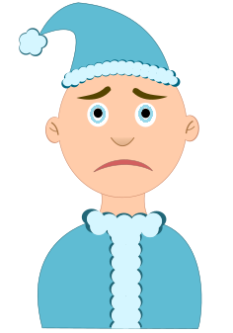
Найди грустные лица

Slide 5
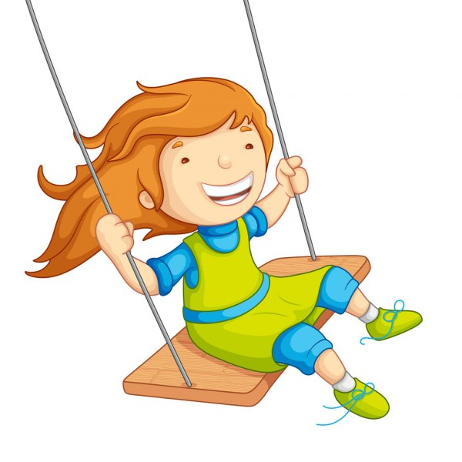
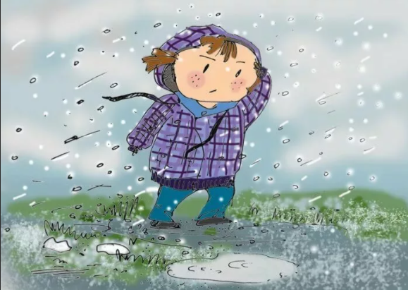
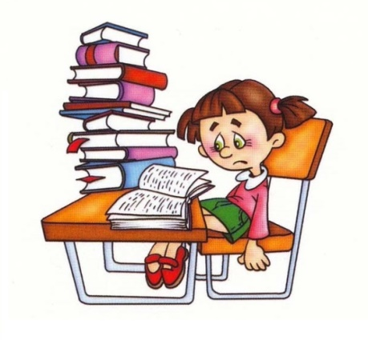
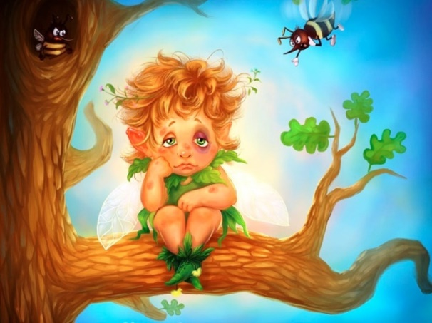
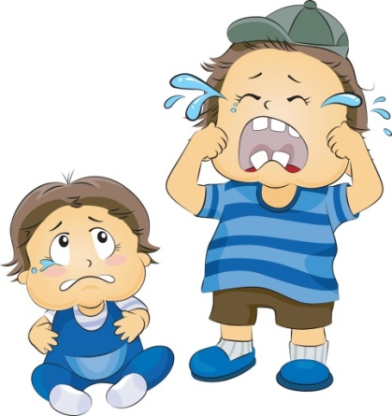
Найди картинки, где есть грусть

Slide 6
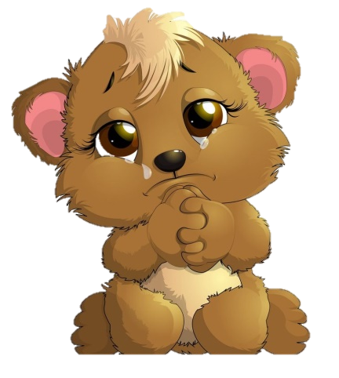
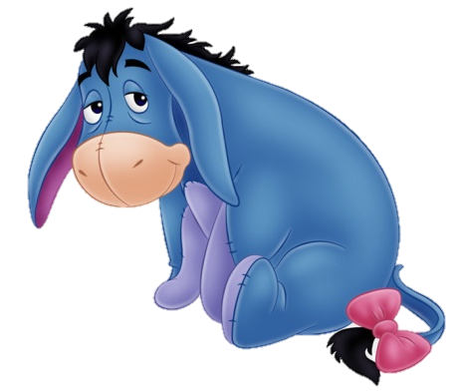
Нажимай на конфетки. Кто из животных их съест, а кто нет?

Slide 7
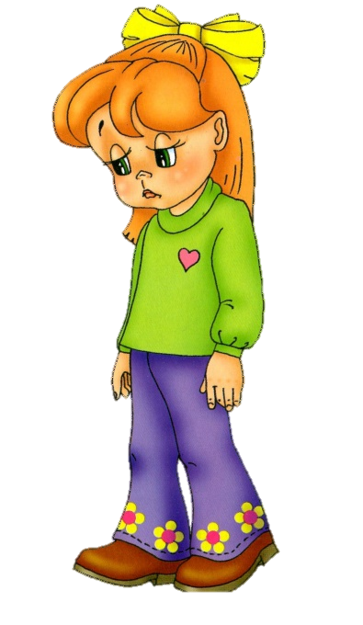
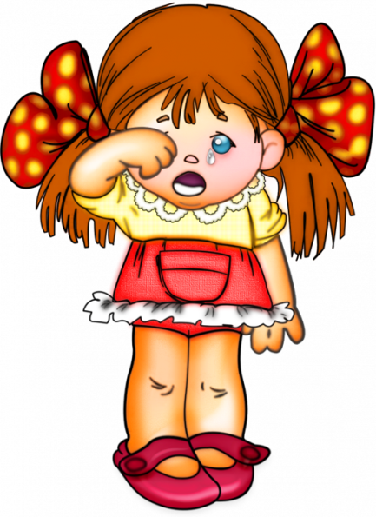
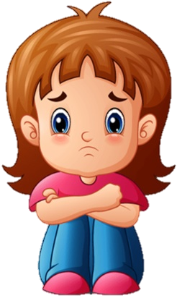
Расставь детей на лесенке от грустного до самого печального

Slide 8
Собери грустного человечка

Slide 9
Какие цвета подойдут, чтобы раскрасить домик для грусти?

Slide 10
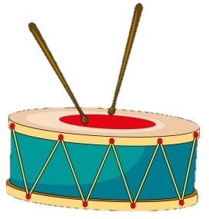
Нажимай на инструменты и слушай музыку. Какая музыка грустная, покажет колокольчик.

Slide 11
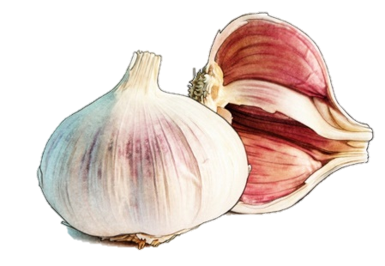
Чей вкус вызывает слезы или горечь? Положи на тарелку.

Slide 12
В коробку надо убрать предметы, которые вызывают грусть. Что это будет?

Slide 13
МОЛОДЕЦ! Ты выполнил все задания! Нажми на меня и я уйду.

Slide 14
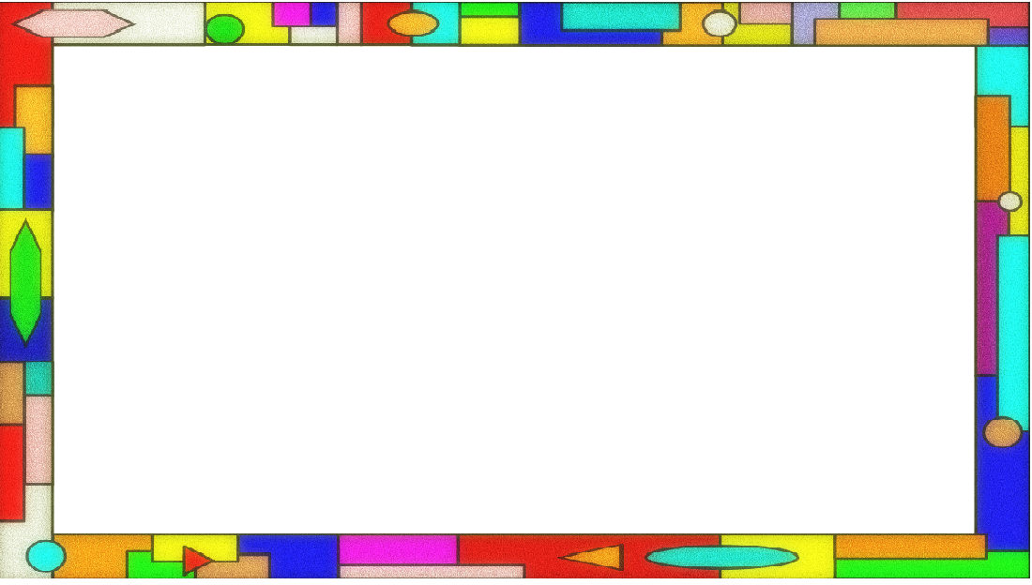
Автор – педагог-психолог Душина Елена Владимировна
МБДОУ детский сад № 97 г. Иркутска
2021 г.

